Slide 1

Vue.js
프론트엔드 공부하기

Slide 2
INDEX
01
02
03
04
가상 DOM 방식
Vue.js 소개
Vue.js 사용하기
끝내며
DOM 이란?
가상 DOM 방식
탄생 배경
Vue.js란?
Vue.js의 특징
React와 비교
개발 환경 설정
Vue 인스턴스
인스턴스 라이프사이클
템플릿 문법
컴포넌트
Props
참고자료

Slide 3
1. 가상 DOM 방식
DOM이란?
DOM
html
문서 객체 모델
Document Object Model
플랫폼, 언어 중립적으로 구조화된 문서를 표현하는 W3C의 공식 표준. 트리구조로 되어 있다.
head
body
위키백과
title
h1
p
ul
a
li
li
웹 브라우저가 HTML 페이지의 태그를 읽으면 생성된다.
Notes:
DOM: 문서 객체 모델 (Document Object Model)
구조화된 문서를 표현하는 형식
웹 브라우저가 HTML 페이지의 태그를 읽으면 생성된다.
HTML페이지에 없던 문서객체를 JS를 이용해 동적으로 생성하기도 한다.
플랫폼/언어 중립적으로 구조화된 문서를 표현하는 W3C의 공식 표준
트리구조로 되어있음

Slide 4

1. 가상 DOM 방식
DOM이란?
웹 2.0 이전
웹 2.0 이후
→
웹 애플리케이션
웹 애플리케이션
요청한 페이지나 이미지 정보
폼 입력 데이터 검증
간단한 애니메이션 등을 표현
웹 페이지를 새로고침하지 않아도 서버로부터 새로운 데이터를 받아 표현
자바스크립트로 DOM을 동적으로 수정할 수 있다.
Notes:
<웹 2.0 이전>
웹 애플리케이션: 브라우저가 웹 서버에 요청한 페이지나 이미지 정보를 받거나, 폼 입력 데이터를 검증하거나, 간단한 애니메이션 등을 표현하는 정도
<웹 2.0 이후>
웹 페이지를 새로고침하지 않아도 웹 서버로부터 새로운 데이터를 받아 표현할 수 있게 됨.
자바스크립트로 DOM을 동적으로 수정할 수 있음.
---------------
웹 페이지의 특정 부분을 완전한 DOM 하나로 다룬다면 브라우저가 웹 페이지의 DOM 전체를 처리하지 않으므로 부담을 줄일 수 있지 않을까?? ➔ 가상 DOM 방식
Vue.js,는 가상 DOM에 변경 사항이 발생하면 가상 dom의 내용과 웹페이지의 dom을 비교해 다르면 가상 DOM 내용으로 업데이트.

Slide 5
1. 가상 DOM 방식
가상 DOM 방식
html
가상 DOM
head
body
웹 페이지의 특정 부분을 완전한 하나의 DOM으로 다룬다
브라우저가 웹 페이지의 DOM 전체를 처리하지 않으므로 부담을 줄일 수 있다.
title
h1
ex1
ex2
Vue.js에서
ex1
ex2
가상 DOM에 변경 사항이 발생하면 가상 DOM의 내용과 웹 페이지의 DOM을 비교해 다르면 가상 DOM의 내용으로 업데이트한다.
p
ul
a
li
li
Notes:
웹 페이지의 특정 부분을 완전한 DOM 하나로 다룬다면 브라우저가 웹 페이지의 DOM 전체를 처리하지 않으므로 부담을 줄일 수 있지 않을까?? ➔ 가상 DOM 방식
Vue.js,는 가상 DOM에 변경 사항이 발생하면 가상 dom의 내용과 웹페이지의 dom 을 비교해 다르면 가상 DOM 내용으로 업데이트.

Slide 6







2. Vue.js 소개
탄생 배경
과거
2010년
이후
브라우저마다 자바스크립트와 DOM 이벤트 처리가 달라 인터넷 익스플로러 위주로 구현되었다.
브라우저와 상관없이 동작 방식을 단일화해줬던 jQuery, Unerscore.js 등의 자바스크립트 라이브러리의 등장
단일형 웹 프레임워크 발전
새로운 페이지로 브라우저의 화면을 변경할 때 서버로 페이지 요청을 하지 않는다.
단일 자바스크립트 프로그램 안에서 url 변경, DOM 변경 등을 모두 처리하는 프레임워크
당시 한국에서 가장 점유율이 높았다
AngularJS, Backbone.js, Ember.js, Meteor 등
Notes:
<과거>
브라우저마다 자바스크립트와 DOM이벤트 처리가 달라 한국에서 가장 점유율이 높았던 인터넷 익스플로러 위주로 구현됐다.
<2010년대부터>
브라우저와 상관없이 동작 방식을 단일화해줬던 jQuery, Underscore.js 등의 자바스크립트 라이브러리가 등장.
<이후>
AngularJS, Backbone.js, Ember.js, Meteor 등의 “단일형 웹 프레임워크”가 발전.
➔ 새로운 페이지로 브라우저의 화면을 변경할 때 서버로 페이지 요청을 하지 않음. 단일 자바스크립트 프로그램 안에서 url 변경, DOM 변경 등을 모두 처리하는 프레임워크.
구글 엔지니어 에번 유 Evan You가 구글에서 사용하는 AngularJS의 양방향 데이터 바인딩(데이터의 변화를 템플릿에 결합하여 화면을 업데이트한 후 화면에서의 입력에 따라 데이터를 업데이트)을 눈여겨보고 더 쉬운 Vue.js를 개발하게 됨.

Slide 7

2. Vue.js 소개
Vue.js란?
단일형 웹 프레임워크와 달리 기존 웹 애플리케이션에 부분적으로 적용 가능
다른 자바스크립트 라이브러리, 프레임워크, CSS를 효과적으로 통합할 수 있다.
Vue-router, Vuex 등을 사용해 단일형 웹 프레임워크로도 사용이 가능하다.
Notes:
Vue.js : 프론트엔드 웹 프레임워크 라이브러리/단일형웹프레임워크와 달리 기존 웹 애플리케이션에 부분적으로 적용가능
➔ 다른 자바스크림트 라이브러리, 프레임워크, CSS를 효과적으로 통합할 수 있다.
➔ Vue-router, Vuex 등을 사용해 단일형 웹 프레임워크로도 사용 가능.
- 구글 크리에이티브 랩스 Google Creative Labs 에서 에번 유 Evan You 가 개발.

Slide 8
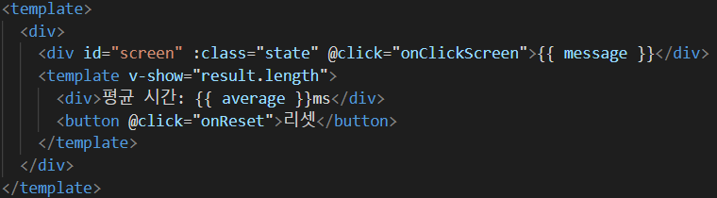
2. Vue.js 소개
Vue.js의 특징
인스턴스나 컴포넌트에 있는 데이터를 표시하는 방법으로
기존 HTML 템플릿을 그대로 활용한다.
Notes:
Vue.js는 Vue 인스턴스나 컴포넌트에 있는 데이터를 표시하는 방법으로 기존 HTML 템플릿을 그대로 활용: 컴포넌트에서 다루는 CSS도 기존 문법 그대로 사용
덕분에 기존 웹 애플리케이션에 Vue.js 코드를 부분적으로 통합 가능.
<인스턴스>
<컴포넌트>

Slide 9
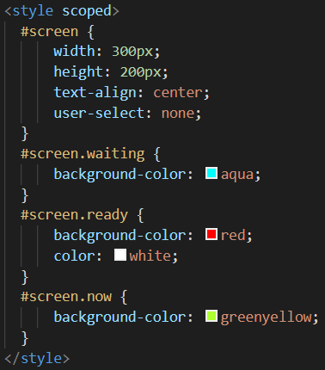
2. Vue.js 소개
Vue.js의 특징
컴포넌트에서 다루는 CSS도 기존 문법 그대로 사용한다.
→ 기존 웹 애플리케이션에 Vue.js 코드를 부분적으로 통합 가능
Notes:
Vue.js는 Vue 인스턴스나 컴포넌트에 있는 데이터를 표시하는 방법으로 기존 HTML 템플릿을 그대로 활용: 컴포넌트에서 다루는 CSS도 기존 문법 그대로 사용
덕분에 기존 웹 애플리케이션에 Vue.js 코드를 부분적으로 통합 가능.
<인스턴스>
<컴포넌트>

Slide 10

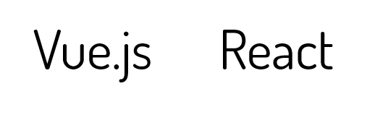
2. Vue.js 소개
Vue.js와 React와의 비교
가상 DOM을 활용한다.
반응적이고 조합 가능한 컴포넌트를 제공한다.
코어 라이브러리에만 집중하고 있고 라우팅 및 전역 상태를 관리하는 컴패니언 라이브러리가 있다.
참고 https://kr.vuejs.org/v2/guide/comparison.html
Notes:
참고: https://kr.vuejs.org/v2/guide/comparison.html
<리액트 React>
공통점:
가상 DOM 활용
반응적, 조합 가능한 컴포넌트 제공
코어 라이브러리에만 집중하고 라우팅 및 전역 상태를 관리하는 컴패니언 라이브러리가 있다

Slide 11


2. Vue.js 소개
Vue.js와 React와의 비교
Snabbdom의 포크
Vue의 가상 DOM 구현은 훨씬 가벼우므로 React보다 더 적은 오버헤드가 발생한다.
React에서는 JSX를 사용해 UI를 표현
ReactNative를 사용하면 iOS 및 Android 용 기본 렌더링 애플리케이션을 작성할 수 있다.
Vue에서는 HTML 템플릿 사용
Vue로 iOS 및 Android에서 렌더링 할 수 있는 플랫폼 UI인 Weex가 개발 중이다.
참고 https://kr.vuejs.org/v2/guide/comparison.html
Notes:
참고: https://kr.vuejs.org/v2/guide/comparison.html
<리액트 React>
공통점:
가상 DOM 활용
반응적, 조합 가능한 컴포넌트 제공
코어 라이브러리에만 집중하고 라우팅 및 전역 상태를 관리하는 컴패니언 라이브러리가 있다
차이점:
Vue의 가상 dom구현이 더 가볍고 빠르다
Rect에서는 jsx사용 / Vue는 html사용. ➔ 개발자입장에서 더 쉬울수있다.+기존 앱을 Vue로 이전하기 훨씬 쉽다.

Slide 12
3. Vue.js 사용하기
개발 환경 설정
Vue 설치하기
CDN
NPM
CLI
스크립트 태그를 사용해 설치하는 방법. Vue 단일 파일 컴포넌트를 사용하기 위해서는 .vue 파일을 컴파일하고 번들링하는 작업이 필요하다.
Webpack, browserify 등의 번들러와 함께 사용이 가능하다. Vue를 사용해 대규모 어플리케이션을 구축할 때 권장된다.
CLI Command Line Interface 를 이용해 설치하는 방법. 빠르게 vue 프로젝트를 생성할 수 있다.
Notes:
vue-cdn: 스크립트 태그를 사용해 자바스크립트 코드를 실행. Vue 단일 파일 컴포넌트를 사용하기 위해서는 .vue 파일을 컴파일하고 번들링하는 작업이 필요하다.
Vue-cli: cli(command-line-interface): 빠르게 vue 프로젝트 생성 가능
Npm: npm으로 설치했음/ webpack, browseify 등의 번들러와 함께 사용한다.
일반적으로 vue-cli를 사용해 프로젝트 구조를 생성하는 편.

Slide 13
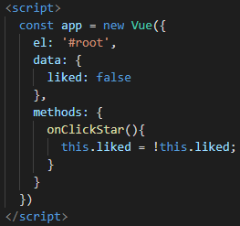
3. Vue.js 사용하기
Vue 인스턴스
INSTANCE
인스턴스
Vue의 화면 개발 단위
인스턴스를 생성하기 위해 new Vue라는 생성자를 호출한다. 인스턴스의 유효범위는 el 속성에 의해 정해진다.
Notes:
인스턴스: Vue로 화면을 개발하기 위해 필수적으로 생성해야하는 기본 단위.
인스턴스를 생성하기 위해 new Vue 라는 생성자를 호출해야함. *생성자: 객체를 새로 생성할 때 자주 사용하는 옵션과 기능들을 미리 특정객체에 저장해놓고 새로운 객체를 생성할 때 기존에 포함된 기능과 더불어 기존 기능을 쉽게 확장하여 사용하는 기법.
인스턴스의 유효범위는 el 속성에 의해 정해진다.
인스턴스가 생성된 후 화면에 적용되는 순서
Vue 라이브러리 로딩
인스턴스 객체 생성
특정 화면 element에 인스턴스를 연결
인스턴스의 내용이 element에 적용
적용된 화면이 사용자에게 노출

Slide 14
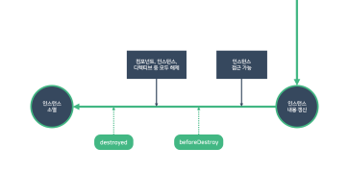
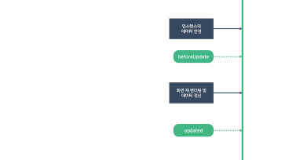
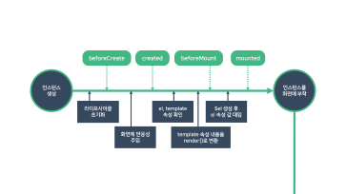
3. Vue.js 사용하기
인스턴스 라이프사이클
Vue.js 프로그램의 실행부터 종료까지
created
인스턴스 생성
mounted
인스턴스를 화면에 부착
updated
인스턴스 내용 갱신
destroyed
인스턴스 소멸
Notes:
<Vue.js의 라이프사이클>
Vue.js 프로그램의 실행부터 종료까지

Slide 15
beforeCreate
created
beforeMount
mounted
인스턴스 생성
인스턴스를 화면에 부착
라이프사이클
초기화
el, template
속성 확인
$el 생성 후
el 속성 값 대입
화면에 반응성 주입
template 속성 내용을 render()로 변환
Notes:
<Vue.js의 라이프사이클>
Vue.js 프로그램의 실행부터 종료까지

Slide 16
인스턴스의
데이터 변경
beforeUpdate
화면 재 렌더링 및 데이터 갱신
updated
Notes:
<Vue.js의 라이프사이클>
Vue.js 프로그램의 실행부터 종료까지

Slide 17
컴포넌트, 인스턴스, 디렉티브 등 모두 해제
인스턴스
접근 가능
인스턴스 소멸
인스턴스 내용 갱신
destroyed
beforeDestroy
Notes:
<Vue.js의 라이프사이클>
Vue.js 프로그램의 실행부터 종료까지

Slide 18





3. Vue.js 사용하기
템플릿 문법
데이터바인딩
Mustache 구문 사용
디렉티브
v- 로 시작하는 특수 속성
값이 변경되면 반응적으로 DOM에 적용한다.
Mustache 구문은 HTML 속성에서 사용할 수 없다.
→
Notes:
# 데이터바인딩
가장 기본 형태로 “Mustache” 구문 사용.
Html 속성에서 사용할 때는 v-bind 디렉티브를 사용한다.
# 디렉티브
V- 로 시작하는 특수 속성. 표현식의 값이 변경될 때 사이드이펙트를 반응적으로 DOM에 적용한다.

Slide 19
3. Vue.js 사용하기
컴포넌트
컴포넌트
조합하여 화면을 구성할 수 있는 블록
# 전역 등록
인스턴스의 템플릿에서 커스텀 엘리먼트로 사용할 수 있다.
Vue.components(‘컴포넌트이름’, {
// 옵션
template: ,
data() { return { }},
methods: { }
})
→
<div id=“example”>
<컴포넌트이름> </컴포넌트이름>
</div>
※ 인스턴스화 하기 전에 컴포넌트가 등록되어야 한다.
Notes:
컴포넌트: 조합하여 화면을 구성할 수 있는 블록.
컴포넌트는 인스턴스이기도 함. ➔ 옵션 객체 사용할 수있다.
반복되는 부분은 컴포넌트로 만든다.
# 전역 등록
Vue.component(‘컴포넌트이름’, {
// 옵션
template: ,
data() {return { }},
methods: { }
})
컴포넌트가 등록되면 인스턴스의 템플릿에서 커스텀엘리먼트(<컴포넌트이름></컴포넌트이름>)으로 사용할 수 있다.
※ 인스턴스화 하기 전에 컴포넌트가 등록되어야 한다.
# 지역 등록: 인스턴스 옵션으로 컴포넌트를 등록해서 인스턴스 내에서만 사용할수 있게끔할 수있다.
new Vue({
Components: {
‘컴포넌트이름’ : 컴포넌트내용
}
})

Slide 20
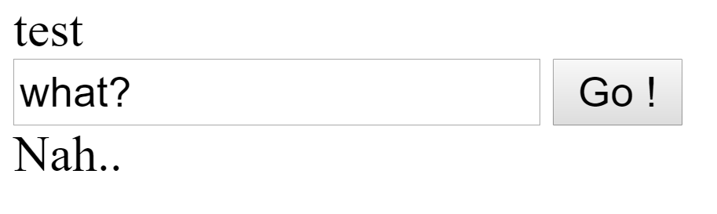
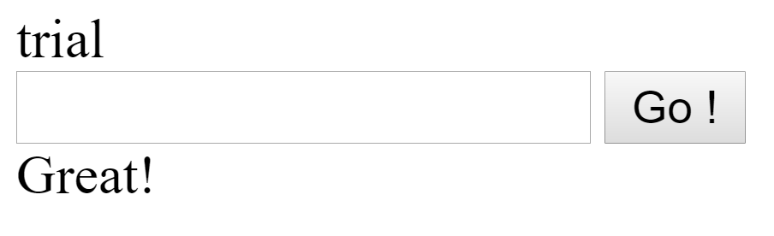
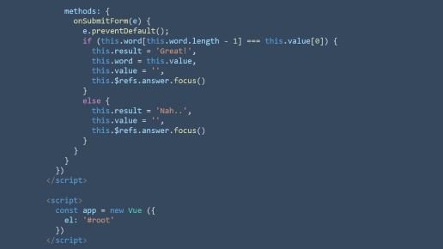
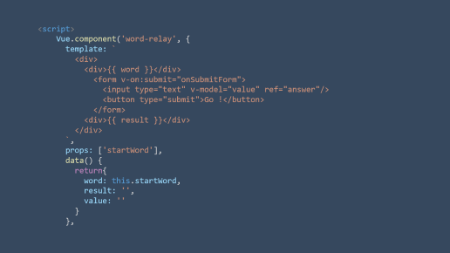
3. Vue.js 사용하기
컴포넌트
# 전역 등록
끝말잇기 코드 예제
Notes:
컴포넌트: 조합하여 화면을 구성할 수 있는 블록.
컴포넌트는 인스턴스이기도 함. ➔ 옵션 객체 사용할 수있다.
# 전역 등록
Vue.component(‘컴포넌트이름’, {
// 옵션
template: ,
data() {return { }},
methods: { }
})
컴포넌트가 등록되면 인스턴스의 템플릿에서 커스텀엘리먼트(<컴포넌트이름></컴포넌트이름>)으로 사용할 수 있다.
※ 인스턴스화 하기 전에 컴포넌트가 등록되어야 한다.
# 지역 등록: 인스턴스 옵션으로 컴포넌트를 등록해서 인스턴스 내에서만 사용할수 있게끔할 수있다.
new Vue({
Components: {
‘컴포넌트이름’ : 컴포넌트내용
}
})

Slide 21
<script>
Vue.component('word-relay', {
template: `
<div>
<div>{{ word }}</div>
<form v-on:submit="onSubmitForm">
<input type="text" v-model="value" ref="answer"/>
<button type="submit">Go !</button>
</form>
<div>{{ result }}</div>
</div>
`,
props: ['startWord'],
data() {
return{
word: this.startWord,
result: '',
value: ''
}
},

Slide 22
methods: {
onSubmitForm(e) {
e.preventDefault();
if (this.word[this.word.length - 1] === this.value[0]) {
this.result = 'Great!',
this.word = this.value,
this.value = '',
this.$refs.answer.focus()
}
else {
this.result = 'Nah..',
this.value = '',
this.$refs.answer.focus()
}
}
}
})
</script>
<script>
const app = new Vue ({
el: '#root'
})
</script>

Slide 23
3. Vue.js 사용하기
컴포넌트
# 지역 등록
인스턴스 옵션으로 컴포넌트를 등록해서 인스턴스 내에서만 사용할 수 있게끔 할 수 있다.
인스턴스의 템플릿에서 커스텀 엘리먼트로 사용 가능
new Vue({
Components: {
‘컴포넌트이름’: 컴포넌트내용
}
})
→
<div id=“example”>
<컴포넌트이름> </컴포넌트이름>
</div>
인스턴스/컴포넌트 내에서만 사용할 수 있다.
Notes:
컴포넌트: 조합하여 화면을 구성할 수 있는 블록.
컴포넌트는 인스턴스이기도 함. ➔ 옵션 객체 사용할 수있다.
# 전역 등록
Vue.component(‘컴포넌트이름’, {
// 옵션
template: ,
data() {return { }},
methods: { }
})
컴포넌트가 등록되면 인스턴스의 템플릿에서 커스텀엘리먼트(<컴포넌트이름></컴포넌트이름>)으로 사용할 수 있다.
※ 인스턴스화 하기 전에 컴포넌트가 등록되어야 한다.
# 지역 등록: 인스턴스 옵션으로 컴포넌트를 등록해서 인스턴스 내에서만 사용할수 있게끔할 수있다.
new Vue({
Components: {
‘컴포넌트이름’ : 컴포넌트내용
}
})

Slide 24
3. Vue.js 사용하기
컴포넌트
# 컴포넌트 사용하기
인스턴스의 data와는 달리 컴포넌트에서 data는 함수
인스턴스의 data
컴포넌트의 data
new Vue({
data: {
value: ‘value’
}
})
Vue.components(‘test’, {
data() {
return {
value: ‘value’
}
}
})
Notes:
※ 컴포넌트 사용할 때 주의 ※
Data는 함수여야 한다. 인스턴스에서 data : { } 이런식으로 사용하던것을, 컴포넌트에서 사용할때는 data() {return { }} 이렇게 사용해야함.
컴포넌트끼리 data를 공유한다.

Slide 25
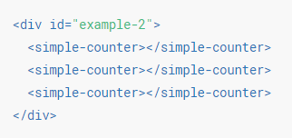

3. Vue.js 사용하기
컴포넌트
# 컴포넌트 사용하기
컴포넌트끼리 data를 공유한다.
▼ 클릭하면 숫자가 올라가는 컴포넌트
▼ 클릭 결과
→
Notes:
※ 컴포넌트 사용할 때 주의 ※
Data는 함수여야 한다. 인스턴스에서 data : { } 이런식으로 사용하던것을, 컴포넌트에서 사용할때는 data() {return { }} 이렇게 사용해야함.
컴포넌트끼리 data를 공유한다.
새로운 데이터 객체를 반환하여 이 문제를 해결할 수 있다.

Slide 26
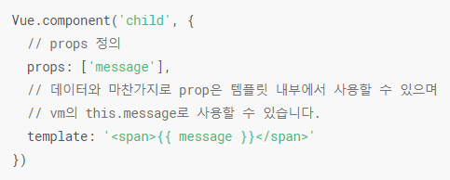


3. Vue.js 사용하기
Props
부모 컴포넌트가 자식 컴포넌트에게 데이터를 전달할 때 사용
부모는 Props를 통해 자식에게 데이터를 전달하고,
자식은 Events를 통해 부모에게 메세지를 보낸다.
Parent
Props
Events
Child
하위 컴포넌트에서 Props 옵션을 사용한다.
Notes:
부모 컴포넌트로부터 자식 컴포넌트로 데이터를 전달할때 사용한다.

Slide 27

4. 끝내며
참고자료
https://kr.vuejs.org/v2/guide/index.html
Notes:
출처
https://kr.vuejs.org/v2/guide/index.html

Slide 28
Thanks for watching
봐주셔서 감사합니다!

